Slide 1

科研工作汇报

Slide 2

01
科研项目

Slide 3
外国语学院2023年省部级科研项目立项情况
国社科优博论文项目
2项
1项
国社科重大专项
1项
国社科重大项目
国社科中华学术外译项目
4项
国社科年度项目
3项
外国语学院获
省部级科研项目
19项
教育部项目
1项
国社科冷门绝学项目
1项
国社科学术
社团资助
1项
博士后科学基金
面上资助项目
2项
国社科后期资助项目
2项
国家民委项目
1项

Slide 4
外国语学院2023年省部级科研项目
委托项目
3项
国家社科基金
一般项目
2项
青年项目
3项
1项
中华学术
外译项目
6项
门绝学项目
450万元
外国语学院
获省部级以上项目
19项
北京市
社科基金项目
2项
国家社科基金
重大历史问题研究专项
重大招标项目
2023年新增省部级项目科研经费到帐
1项
博士后科学基金面上资助项目
2项

Slide 5
省部级科研项目
2023年国家社科基金重大项目
张忞煜
世界诸文明在印度洋地区的交流交汇研究
2023年国家社科基金 “筑牢中华民族共同体意识”重大研究专项
宁琦
题目略
2023年国家社科基金冷门绝学项目
范晶晶
巴利语《本生经》汉译与丝路多语种本生故事图文比较研究

Slide 6
省部级科研项目
2023年国家社科基金后期资助项目
刘琳琳
镜影剑光：中华文明圈视野下的日本金属文化史
李海鹏
叙利亚国家治理体系转型与政治稳定研究
2022-2023年度国家社科基金中华学术外译项目
周彤
跨越边界的社区——北京“浙江村”的生活史
付志明
现代国家构建的中国路径：源自地方的尝试性解答
宋文志
衣被天下：明清江南丝绸史研究
夏露
中国现当代文学名篇十五讲

Slide 7
省部级科研项目
2023年国家社科基金年度项目
沈一鸣
中国伊斯兰古典诗歌整理与研究
沈一鸣
刘莹
日本儒学近代转型与中国哲学学术体系生成研究
刘雪瑽
日本妖怪学学术史研究（1893—2023）
2023年教育部项目
张忞煜
印度政教关系史视野下的《治世之道》研究

Slide 8
省部级科研项目
项目类别 | 项目负责人 | 项目名称
国家社科基金优秀博士论文出版项目 | 陈希 | 窝阔台汗时代大蒙古国研究
国家社科基金优秀博士论文出版项目 | 李睿恒 | 伊拉克库尔德问题研究（1958—2003）
2023国家社科基金社科学术社团主题学术 活动资助 | 陈岗龙 | 中国蒙古学的学科发展与学术传统
2023国家民委民族研究筑牢专项 | 施越 | 题目略
中国博士后科学基金第73批面上资助 | 王天驰 | 18-19 世纪琉球的法典及其与中国法的比较研究
中国博士后科学基金第74批面上资助项目 | 窦淳耀 | 历史语义学视阈下情感成语的汉俄对比研究

Slide 9
外国语学院在研省部级科研项目
在研省部级重大项目14项
其中，国家社科基金重大项目7项
教育部人文社会科学重点研究基地重大项目7项
外国语学院目前在研省部级科研项目
106项
在研省部级重点项目6项
在研国家社科基金中华学术外译项目17项

Slide 10
横向项目
项目名称 | 负责人 | 来款单位
《国际中文教育》海外文摘编制项目 | 李淑静 | 地、市、厅、局等政府部门项目
第十一批“中国外语教育基金”项目——课程思政视域下的大学韩国语辅助教材改革研究——以“新经典韩国语精读教程”为例 | 丁一 | 企事业委托项目
莲花戒《金刚经广注》研究 | 萨尔吉 | 企事业委托项目
名词短语语义关系体系加工 | 苏祺 | 企事业委托项目
社科类典籍翻译审校 | 萨尔吉 | 企事业委托项目
希伯来文学经典与古代地中海文化圈内文学、文化交流研究 （迦南地区铭文翻译及子课题校对任务） | 梅华龙 | 地、市、厅、局等政府部门项目
雅万高铁作业指导书英文版翻译科研专项咨询服务 | 郄莉莎 | 企事业委托项目
以色列和犹太文化与其他文化的比较研究项目 | 梅华龙 | 企事业委托项目
印度佛教石窟寺艺术 | 湛如 | 企事业委托项目
中古画论词汇佛教源流考论一中印文化融合举隅 | 湛如 | 企事业委托项目
中国古代俄语教学与研究史述略 | 尹旭 | 企事业单位委托项目
2023年横向课题立项11项
※
2023年横向入账金额189.8万元
※

Slide 11
02
科研获奖

Slide 12

省部级科研奖项
2023获北京市第十七届哲学社会科学
优秀成果奖
陈明教授的专著《天竺大医：耆婆与〈耆婆书〉》（广东教育出版社，2021）获得2023获北京市第十七届哲学社会科学优秀成果奖专著类二等奖。
该书首次从综合和整体的角度，以佛陀时代的天竺大医家耆婆（Jīvaka）与敦煌出土的梵语于阗语双语医学残卷《耆婆书》（Jīvaka-pustaka）为研究对象，将耆婆与宗教、医疗、典籍、民俗、艺术等多个领域的关联和影响，及其在中外文化交流史上的重要性揭示出来，为进一步理解古代陆海丝绸之路的医学文化交流的多元性和复杂性，提供了有代表性的实证分析。

Slide 13
03
科研成果

Slide 14
科学研究成果
外国语学院近5年学术研究成果
年份 | 论文 | 译文 | 研究咨询报告 | 学术 专著 | 编著 及教材 | 工具书 参考书 | 译著 | 电子 出版物 | 古籍 整理 | 共计
2023 | 257 | 14 | 13 | 17 | 30 | 1 | 29 | 0 | 1 | 362
2022 | 239 | 12 | 8 | 17 | 23 | 2 | 29 | 1 | 1 | 332
2021 | 222 | 19 | 4 | 17 | 23 | 0 | 40 | 0 | 0 | 325
2020 | 257 | 7 | 5 | 13 | 7 | 14 | 29 | 5 | 0 | 337
2019 | 240 | 21 | 5 | 13 | 14 | 1 | 34 | 4 | 0 | 332

Slide 15
04
科研服务

Slide 16

推进有组织的科研
外国语学院开展有组织的科研及学科建设活动，打造教学科研的交流平台与途径，助力协同创新，推动“双一流”建设，加快构建中国特色的外国语言文学学科体系、学术体系、话语体系。积极创造有利于自由探索的科研氛围和创新文化，在引导教师围绕国家重大战略需求开展科研创新的同时，有组织地推进前沿性基础研究和具有战略导向的应用性研究。

Slide 17
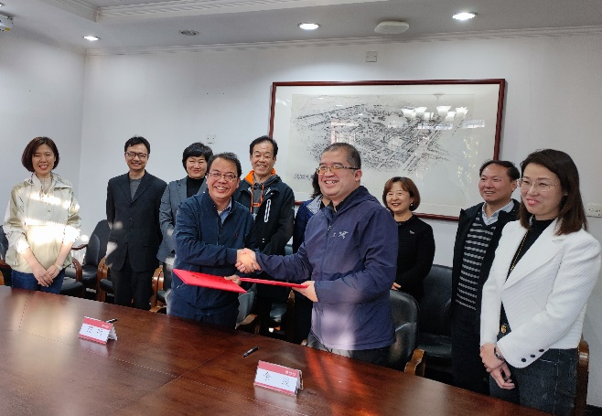
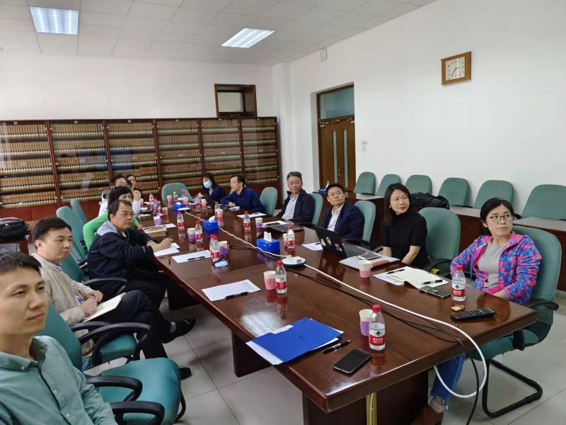
与北大档案馆、图书馆、出版社积极开展科研合作
北京大学外国语学院与北京大学档案馆签署《外国语言文学学科史档案编研》合作协议书，携手学科史编纂工作。搜集、整理北大外语人学术人生历程中的丰富史料，发掘其中蕴藏的宝贵精神财富，研究提炼学科百年发展形成的科学传统、科学思想与方法。

Slide 18


感谢支持！

